Slide 1

研究生读书报告
题目：手势识别的机器学习算法比较读书报告

Slide 2
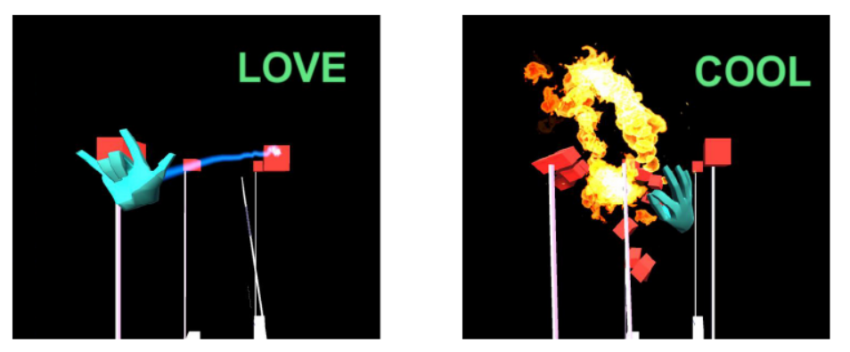
研究生读书报告 手势识别的机器学习算法比较
REFERENCE Gesture Recognition Using Leap Motion: A Comparison Between Machine Learning Algorithms
手势识别效果展示（另附视频可播放）

Slide 3
研究生读书报告 手势识别的机器学习算法比较
REFERENCE Gesture Recognition Using Leap Motion: A Comparison Between Machine Learning Algorithms
1背景与问题描述
如何实现更高识别准确率的无触摸手势识别技术就成为了我们面临的问题。手势识别可以分为静态和动态手势识别两种，本文重点关注静态手势识别，确定手势语义的静态手势识别被认识到是一个分类问题。因此，随着计算机视觉和机器学习算法的发展，有望将机器学习应用到手势识别上，以此获得比传统识别算法更高的命中率，并将手势识别技术应用于VR游戏等更多的领域。
本篇读书报告主要参考文献为2018年SIGGRAPH会议论文，它的主要工作是比较了决策树、KNN和SVM三种不同的机器学习算法应用于手势识别的有效性，并取最佳的算法完成了一个实时手势交互的应用。本篇最终解决的问题是，利用决策树算法实现了97%命中率的特定手势识别。

Slide 4
研究生读书报告 手势识别的机器学习算法比较
REFERENCE Gesture Recognition Using Leap Motion: A Comparison Between Machine Learning Algorithms
2 算法简介
评估方法 为了比较三种机器学习算法应用于手势识别的优劣，首先要确定一个评估方法，这项工作中评估方法采用的是“留出法”。

Slide 5
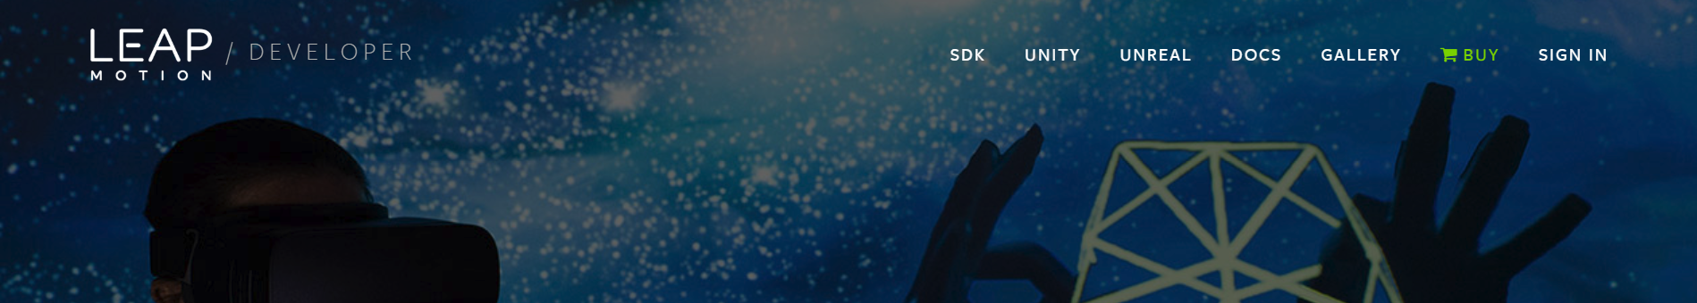
研究生读书报告 手势识别的机器学习算法比较
REFERENCE Gesture Recognition Using Leap Motion: A Comparison Between Machine Learning Algorithms
2 算法简介
数据提取 为了得到有关特定语义手势的训练数据，使用了Unity中的Leap Motion API，可以获得关于手指的许多不同变量组合。
训练算法的输入数据为[(p1,p2,p3,p4,p5),(θ1，θ2，θ3，θ4)，y]，其中y为手势类型。

Slide 6
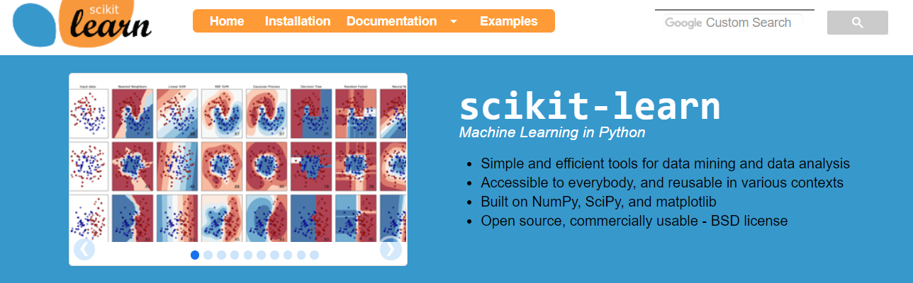
研究生读书报告 手势识别的机器学习算法比较
REFERENCE Gesture Recognition Using Leap Motion: A Comparison Between Machine Learning Algorithms
2 算法简介
机器学习算法 为了完成特定语义的静态手势识别，这里规定了7个手势类型，因此这是一个有监督分类问题。决策树、KNN和SVM三种不同的机器学习算法都可以用于多类分类中，本文没有罗列具体算法，本文使用scikit-learn和python训练数据。

Slide 7
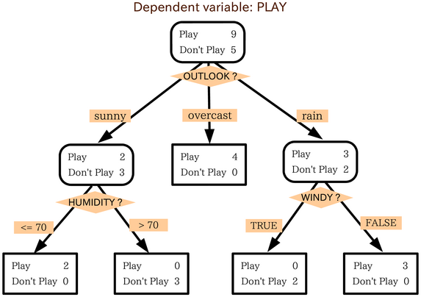
研究生读书报告 手势识别的机器学习算法比较
REFERENCE Gesture Recognition Using Leap Motion: A Comparison Between Machine Learning Algorithms
2 算法简介
机器学习算法
决策树：决策树是一个预测模型；他代表的是对象属性与对象值之间的一种映射关系。树中每个节点表示某个对象，而每个分叉路径则代表某个可能的属性值，而每个叶节点则对应从根节点到该叶节点所经历的路径所表示的对象的值。

Slide 8
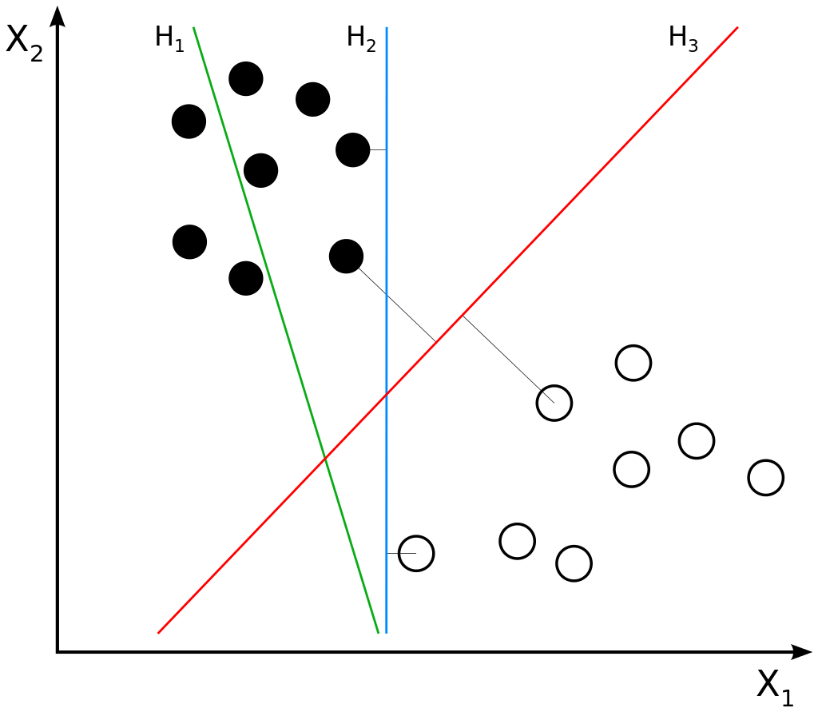
研究生读书报告 手势识别的机器学习算法比较
REFERENCE Gesture Recognition Using Leap Motion: A Comparison Between Machine Learning Algorithms
2 算法简介
机器学习算法
支持向量机（SVM）：支持向量机在高维或无限维空间中构造超平面或超平面集合，其可以用于分类、回归或其他任务。

Slide 9
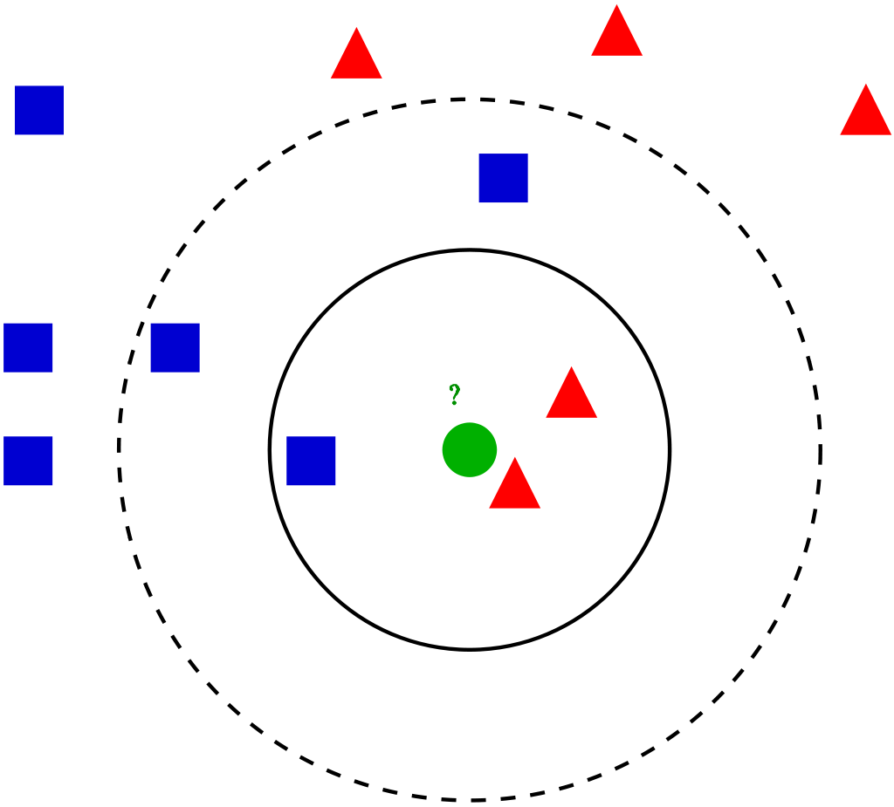
研究生读书报告 手势识别的机器学习算法比较
REFERENCE Gesture Recognition Using Leap Motion: A Comparison Between Machine Learning Algorithms
2 算法简介
机器学习算法
K近邻（KNN, k-Nearest Neighbor）：给定测试样本，基于某种距离度量找出训练集中与其最靠近的 k 个训练样本，然后基于这 k 个"邻居"的信息来进行预测。

Slide 10
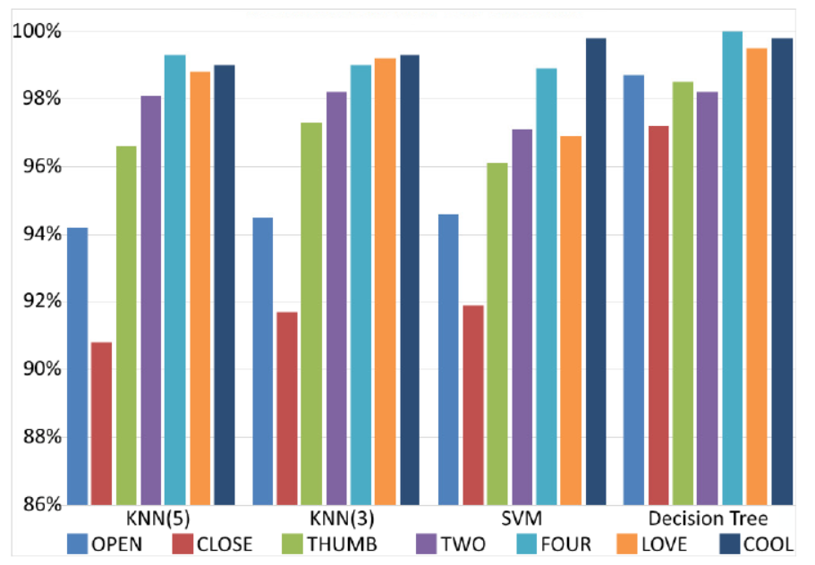
研究生读书报告 手势识别的机器学习算法比较
REFERENCE Gesture Recognition Using Leap Motion: A Comparison Between Machine Learning Algorithms
2 算法简介
比较结果可视化
总的来说，决策树分类给出了更好的结果，因此，它被用于进一步的测试。 值得注意的是，最糟糕的结果是“Close”类的结果，命中率为97％，并且“Four”类能够100％次预测正确。

Slide 11
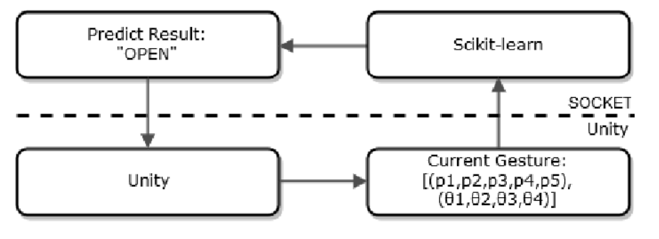
研究生读书报告 手势识别的机器学习算法比较
REFERENCE Gesture Recognition Using Leap Motion: A Comparison Between Machine Learning Algorithms
2 算法简介
SOCKET通信和UNITY实时测试
这是通过运行在在主机上的一个循环来完成的，这个循环由Unity和Python创建的socket之间形成，如图3所示。因此，当前状态在Unity的界面中每0.02秒更新一次，然后Unity通过 socket，发送一个向量到scikit-learn（Python）中的决策树分类器。通过socket接收数据后，scikit-learn运行predict()函数（使用决策树分类）并返回结果。

Slide 12
研究生读书报告 手势识别的机器学习算法比较
REFERENCE Gesture Recognition Using Leap Motion: A Comparison Between Machine Learning Algorithms
3 思考与拓展建议
阅读该文献受益颇多。
1.非常重要的一点是，确定语义下的手势识别被认识到是一个分类问题；
2.全文展示了一个非常完整的机器学习算法比较的实例；
3.可利用socket通信实现了实时识别；
4.最重要的一点，未来的研究也许可以基于声波数据，比较各种机器学习算法进行手势分类的优劣，然后实现声波手势识别的精度的提高。同时，声音信号的特征又不同于该文献中的输入，如何找到适合声音信号数据分类的算法将是我们的问题与挑战。

Slide 13
研究生读书报告 手势识别的机器学习算法比较
REFERENCE Gesture Recognition Using Leap Motion: A Comparison Between Machine Learning Algorithms
参考文献
[1] Ivo Aluízio Stinghen Filho , Estevam Nicolas Chen , Jucimar Maia da Silva Junior, Ricardo da Silva Barboza，Gesture Recognition Using Leap Motion: A Comparison Between Machine Learning Algorithms [J]: SIGGRAPH, SIGGRAPH '18 ACM SIGGRAPH 2018 Posters Article No. 65, Vancouver, British Columbia, Canada — August 12 - 16, 2018
[2] 周志华，机器学习[M]，中国，清华大学出版社，2016.01.01
[3]Wikipedia contributors. "SVM" Wikipedia, The Free Encyclopedia. Wikipedia, The Free Encyclopedia, 10 Dec. 2018. Web. 21 Dec. 2018.
[4] Wikipedia contributors. "decision tree" Wikipedia, The Free Encyclopedia. Wikipedia, The Free Encyclopedia, 28 Oct. 2018. Web. 21 Dec. 2018.

Slide 14

THANKS FOR WATCHING

